Slide 1
Struts2综合实践

Slide 2
什么是struts2？
Struts2是一个基于MVC设计模式的Web应用框架，它本质上相当于一个servlet，在MVC设计模式中，Struts2作为控制器(Controller)来建立模型与视图的数据交互

Slide 3
Struts2架构核心部分：
Struts2 的模型-视图-控制器模式是通过以下五个核心部分进行实现的：
操作（Actions）：提供处理来自用户的请求所需的处理逻辑
拦截器（Interceptors）:Struts2框架中提供的许多功能都是使用拦截器实现的，包括异常处理，文件上传，生命周期回调和验证等
值栈（Value Stack）/OGNL:值栈可以通过为JSP，Velocity或Freemarker提供的标签进行访问
结果（Result）/结果类型:<results>标签在Struts2 MVC框架中扮演视图的角色。Action负责执行业务逻辑，下一步就是使用<results>标签显示视图
视图技术:在Struts2中result的视图转发类型比较常用的有四种：dispathcher(默认值)：服务器内部请求转发类型; redirect：重定向到某个jsp文件; redirectAction:重定向到某个action; plainText:他主要用在输出页面源代码。

Slide 4
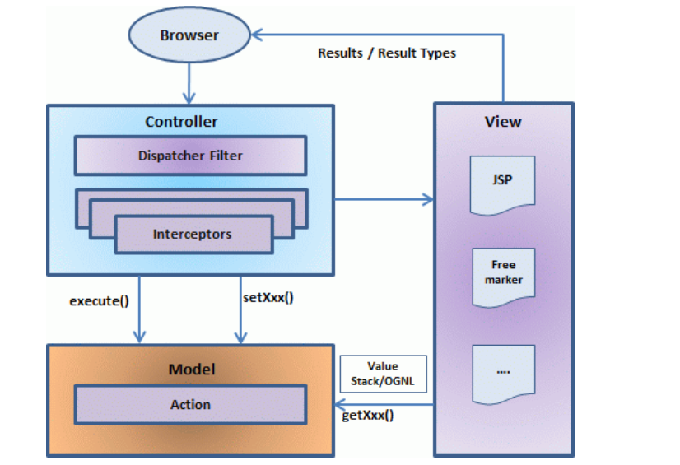
Struts2架构中mvc交互方式：
右图描述了Struts2 高级系统架构下的模型、视图及控制器。
控制器是通过Struts2 分派servlet过滤器以及拦截器进行实现，模型是通过Actions进行实现，而视图则是结果类型和结果的结合。值栈和OGNL提供共同的路线、链接以及与其他组件之间的集成。

Slide 5
用户请求的生命周期：
用户发送一个请求到服务器。
核心控制器查看请求后确定适当的动作。
使用验证、文件上传等配置拦截器功能。
执行选择的动作来完成请求的操作。
另外，如果需要的话，配置的拦截器可做任何后期处理。
最后，由视图显示结果并返回给用户。

Slide 6
Struts2的优点、缺点：
优点：
POJO表单及POJO操作
丰富的标签库
AJAX支持
易于整合
模板支持
插件支持
性能分析
易于修改标签
促进减少配置
视图技术
缺点：
更大的学习曲线 - 使用Struts MVC，必须要熟悉JSP、Servlet APIs标准以及一个大型、复杂的框架。
文档缺乏 - 相比于Servlet和JSP APIs标准，Struts的在线资源较少
不够透明 - Struts的应用程序有许多是进行在后台，这使得框架不易于理解。
安全漏洞 - Struts2曝出2个高危安全漏洞

Slide 7
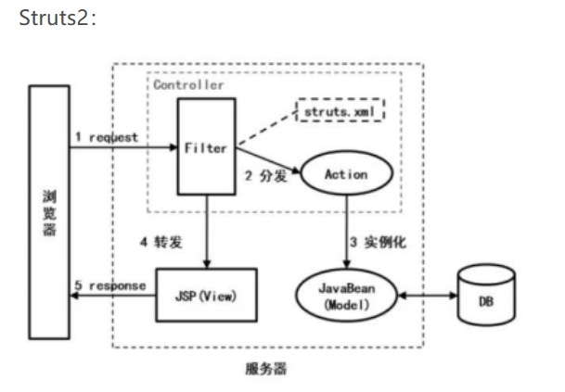
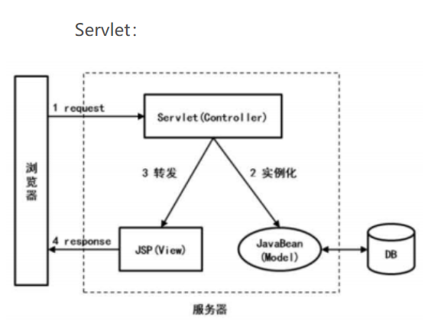
与servlet比较：
业务代码解耦，提高开发效率，提高代码重用性

Slide 8
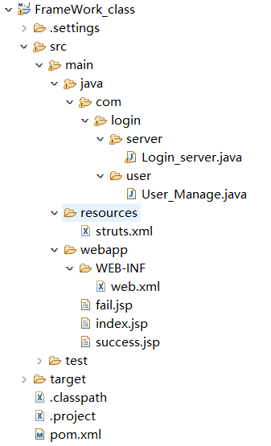
项目描述：
项目结构：
使用Struts2框架，
实现用户登陆软件系统

Slide 9
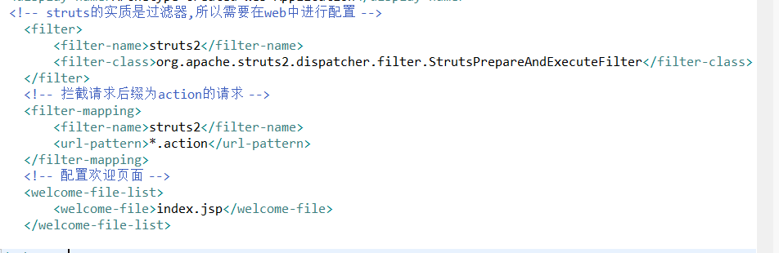
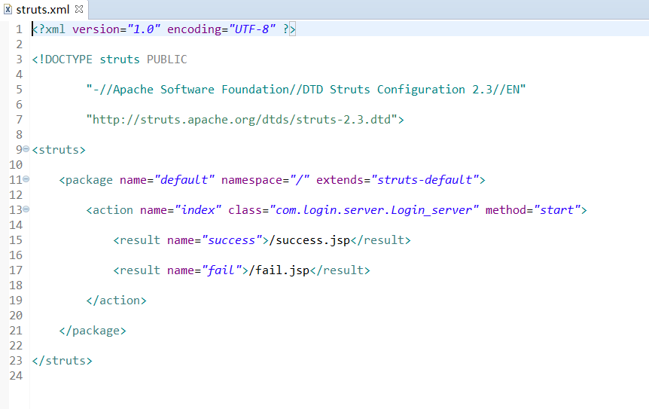
配置文件：
创建struts.xml配置文件实现页面的跳转
在web.xml配置拦截请求

Slide 10
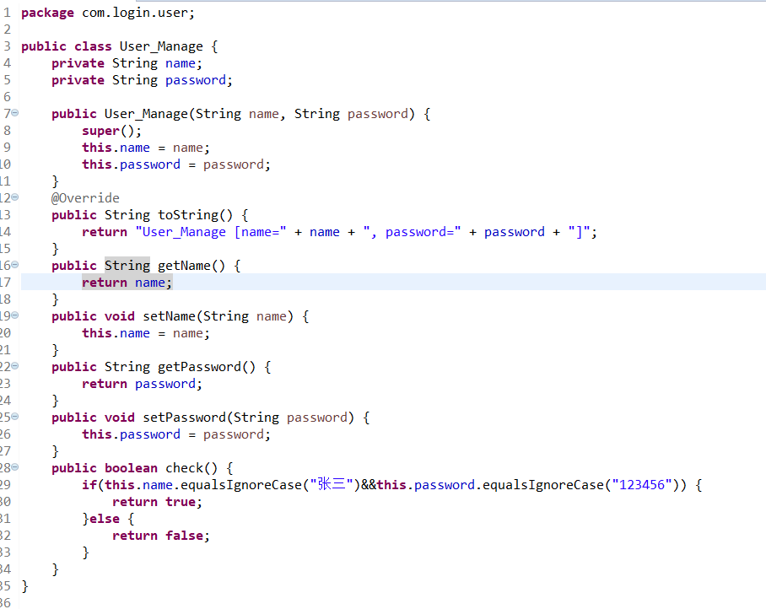
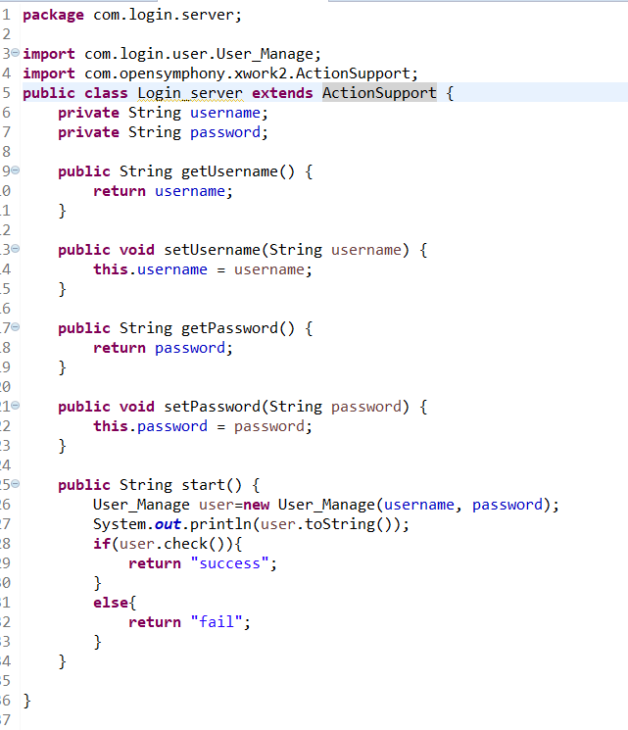
代码实现1：
用户管理类
登陆管理类
通过继承ActionSupport类简化action 开发

Slide 11
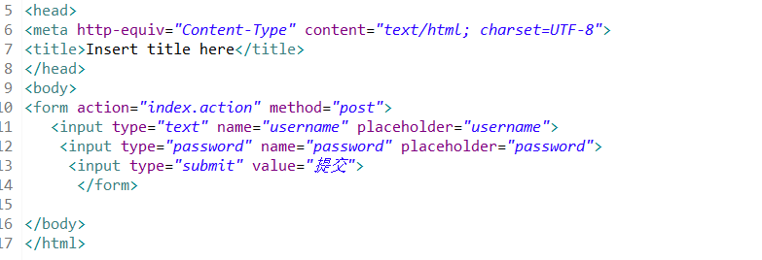
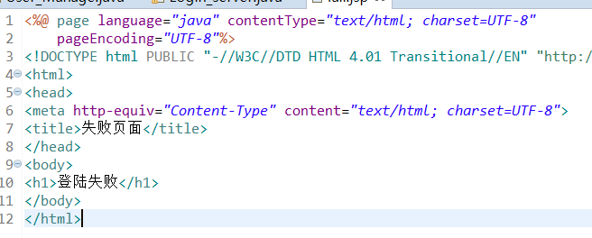
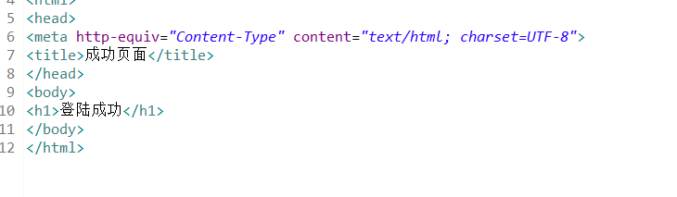
代码实现2：
登陆界面
失败界面
成功界面

Slide 12
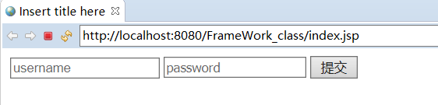
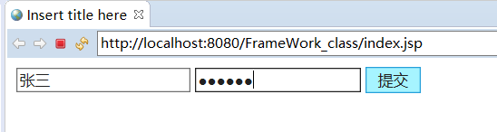
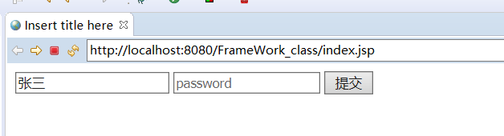
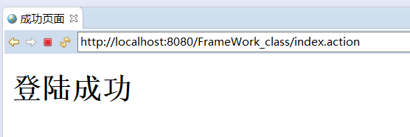
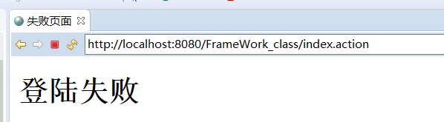
实现结果：
登陆成功：
登陆失败：

Slide 13
总结：
和传统servlet比较，使用struts2框架做开发，可以更为节省时间，我们不再需要去编写消息转发的相关代码，而只需要在配置文件中进行拦截器的配置。同时struts2使业务代码分离，提高程序开发效率，程序的可读性，以及有利于程序的复用。但是，struts2及其需要注意前期对配置文件的处理，稍有不慎，就容易出现错误。

Slide 14
谢谢观看

